Slide 1
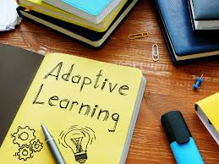


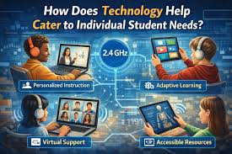



การเขียน Prompt ให้ AI
เครื่องมือที่ใช้ในการพัฒนา AI-Powered CAI
(หรือ Intelligent CAI / ICAI) ในปี 2026
ITB2303

Slide 2
ประเภท Digital Content
เครื่องมือที่ใช้ในการพัฒนา AI-Powered CAI
(หรือ Intelligent CAI / ICAI) ในปี 2026 อาจจำแนกเป็นกลุ่มได้ดังนี้

Slide 3
เครื่องมือที่ใช้ในการพัฒนา AI-Powered CAI
(หรือ Intelligent CAI / ICAI) ในปี 2026 อาจจำแนกเป็นกลุ่มได้ดังนี้
1. กลุ่ม AI-Native Authoring Tools (เครื่องมือสร้างบทเรียนสำเร็จรูปด้วย AI)
2. กลุ่ม AI Video & Avatar Generators (เครื่องมือสร้างผู้สอนเสมือนจริง)
3. กลุ่ม Traditional Authoring Tools with AI Enhancements (โปรแกรมระดับมืออาชีพที่เพิ่มพลัง AI)
4. กลุ่ม AI-Powered LMS / LXP (ระบบบริหารจัดการและการปรับเนื้อหาอัจฉริยะ)

Slide 4


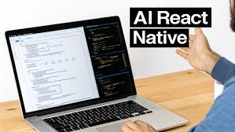
เครื่องมือที่ใช้ในการพัฒนา AI-Powered CAI
(หรือ Intelligent CAI / ICAI) ในปี 2026
1. กลุ่ม AI-Native Authoring Tools (เครื่องมือสร้างบทเรียนสำเร็จรูปด้วย AI) (ศึกษาเมื่อสัปดาห์ที่แล้ว)
- เป็นแพลตฟอร์มยุคใหม่ปี 2026 ที่ใช้ Generative AI ในการแปลงเอกสาร คู่มือ หรือไอเดียให้กลายเป็นบทเรียนคอมพิวเตอร์ช่วยสอน (Courseware) ที่พร้อมใช้งานทันที
Leadde: แพลตฟอร์มยอดนิยมในปี 2026 สำหรับการเปลี่ยนเอกสาร (PDF/Word) ให้กลายเป็นสื่อวิดีโออินเทอร์แอคทีฟ มีจุดเด่นด้านการสร้าง AI Avatars ที่สามารถพูดโต้ตอบและทำหน้าที่เป็นผู้สอนในบทเรียนได้ทันที

Slide 5
เครื่องมือที่ใช้ในการพัฒนา AI-Powered CAI
(หรือ Intelligent CAI / ICAI) ในปี 2026
(ศึกษาเมื่อสัปดาห์ที่แล้ว)
Mindsmith: เน้นการทำ Generative AI Text Drafting & Smart
Quizzes เพียงแค่ป้อนหัวข้อหรือวัตถุประสงค์การเรียนรู้ AI จะช่วยร่างเนื้อหา ออกแบบสคริปต์ และสร้างแบบทดสอบเชิงลึกที่มีการวิเคราะห์ระดับความเข้าใจของผู้เรียนให้อัตโนมัติ

Slide 6
สรุป
1. กลุ่มเครื่องมือสร้าง AI Avatar (ผู้สอนเสมือนจริง)
กลุ่มนี้เหมาะสำหรับงานนำเสนอ วิดีโอสอนการใช้งาน หรือคอนเทนต์แนวพูดหน้ากล้อง
สรุป เครื่องมือต่างๆที่มีให้ใช้ในกลุ่มนี้
เครื่องมือ | จุดเด่น | ข้อจำกัดในเวอร์ชันฟรี
HeyGen | คุณภาพสูงที่สุด ปากตรงกับเสียง (Lip-sync) สมจริงมาก | ให้เครดิตจำกัด (เช่น 1 คลิปสั้นต่อเดือน)
D-ID | เปลี่ยนภาพถ่ายให้นิ่งๆ กลายเป็นคนพูดได้ดีเยี่ยม | มีเครดิตให้ทดลองใช้ และติดลายน้ำ
Synthesia | เหมาะสำหรับงานองค์กรและสื่อการสอน มีอวตารให้เลือกเยอะ | เป็นแบบทดลอง (Demo) จำกัดเวลาและจำนวนคลิป
CapCut | ใช้งานง่ายที่สุด มีตัวละคร AI ให้เลือกเยอะและแก้ไขในมือถือได้ | บางฟีเจอร์อาจจำกัดในบัญชีทั่วไป (แต่ใช้งานได้กว้างขวาง)
Canva | เชื่อมต่อกับแอปอื่นได้ง่าย เหมาะสำหรับมือใหม่ | อวตารมีคุณภาพพื้นฐาน ไม่สมจริง

Slide 7
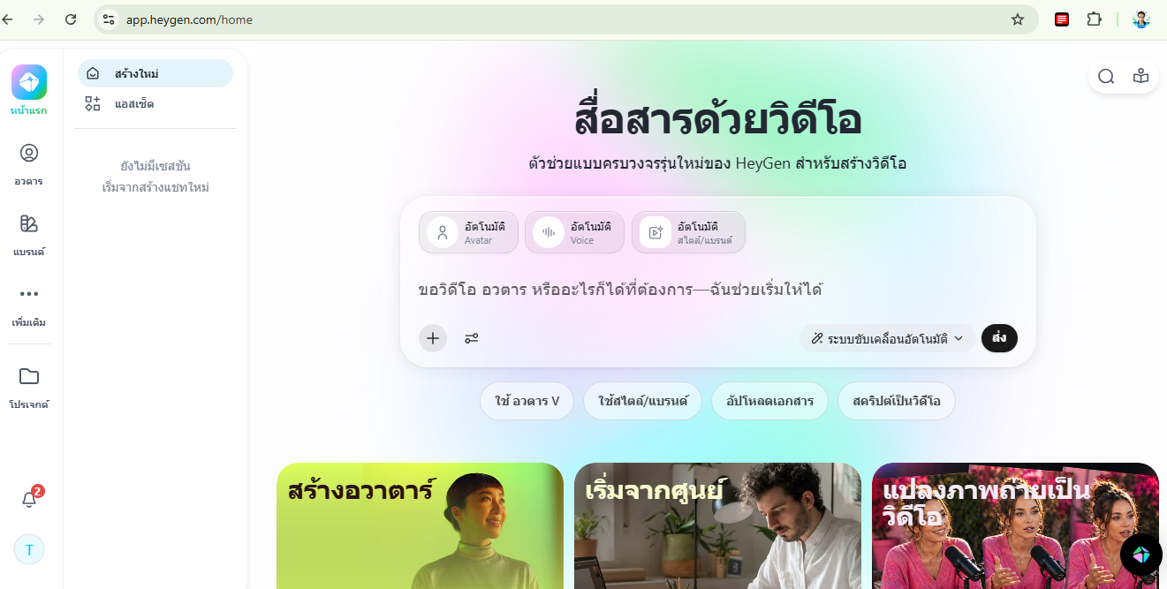
HeyGen
คุณภาพสูงที่สุด ปากตรงกับเสียง (Lip-sync) สมจริงมาก
ให้เครดิตจำกัด (เช่น 1 คลิปสั้นต่อเดือน)
บน Browser พิมพ์ heygen.com
https://app.heygen.com/home

Slide 8
2. กลุ่ม AI Video & Avatar Generators
(เครื่องมือสร้างผู้สอนเสมือนจริง)
เปลี่ยนจากการอ่านข้อความยาว ๆ บนจอคอมพิวเตอร์ มาเป็นการเรียนรู้ผ่านผู้สอนเสมือนจริง (AI Instructors) ที่ดึงดูดความสนใจได้ดีกว่า
Synthesia / Colossyan: เครื่องมือสร้างวิดีโอด้วย AI อวาตาร์ชั้นนำ ในปี 2026 แพลตฟอร์มเหล่านี้สามารถทำ Scenario-based learning templates คือสร้างสถานการณ์จำลองที่มีตัวละคร AI หลาย ๆ ตัวมาโต้ตอบกัน เพื่อให้ผู้เรียนฝึกตัดสินใจในบทเรียน CAI

Slide 9
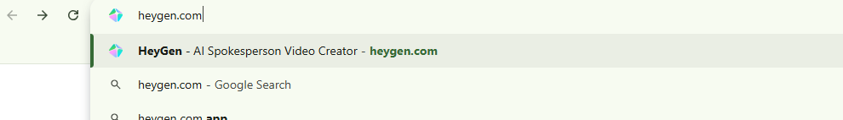
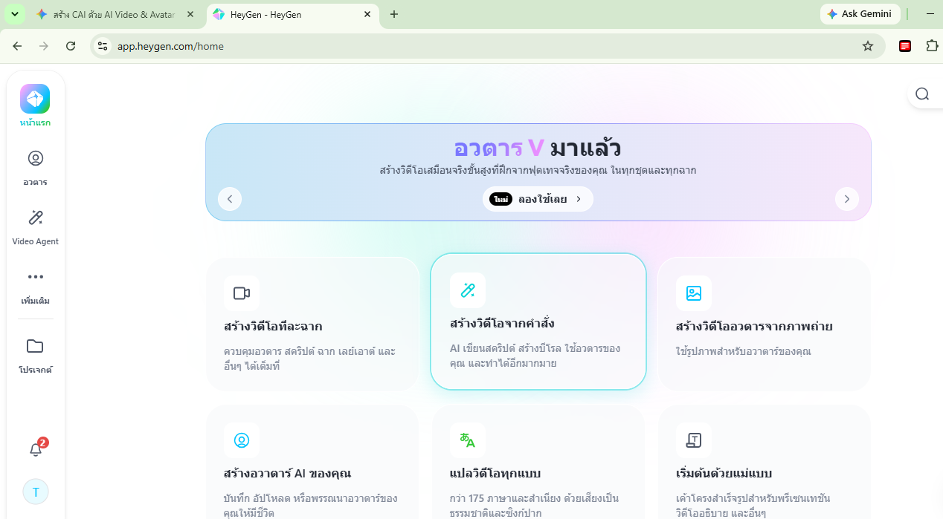
2. กลุ่ม AI Video & Avatar Generators
(เครื่องมือสร้างผู้สอนเสมือนจริง)
heygen.com

Slide 10
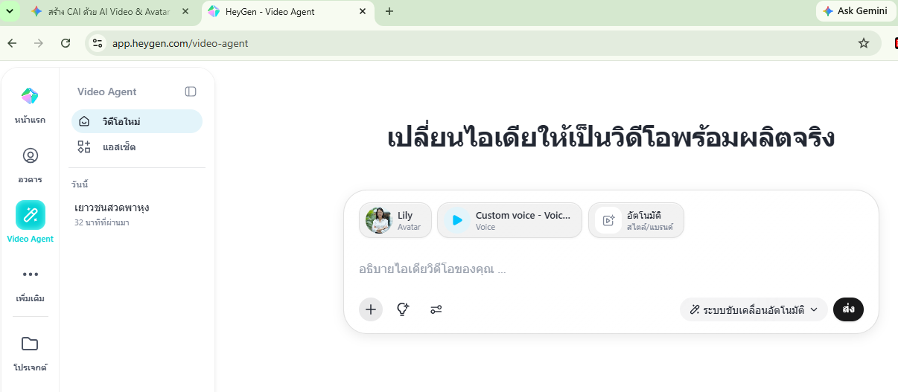
2. กลุ่ม AI Video & Avatar Generators
(เครื่องมือสร้างผู้สอนเสมือนจริง)
เยาชนชายหญิงสวดพาหุงแล้วแสดงใบหน้าปิติ
https://app.heygen.com/video-agent

Slide 11
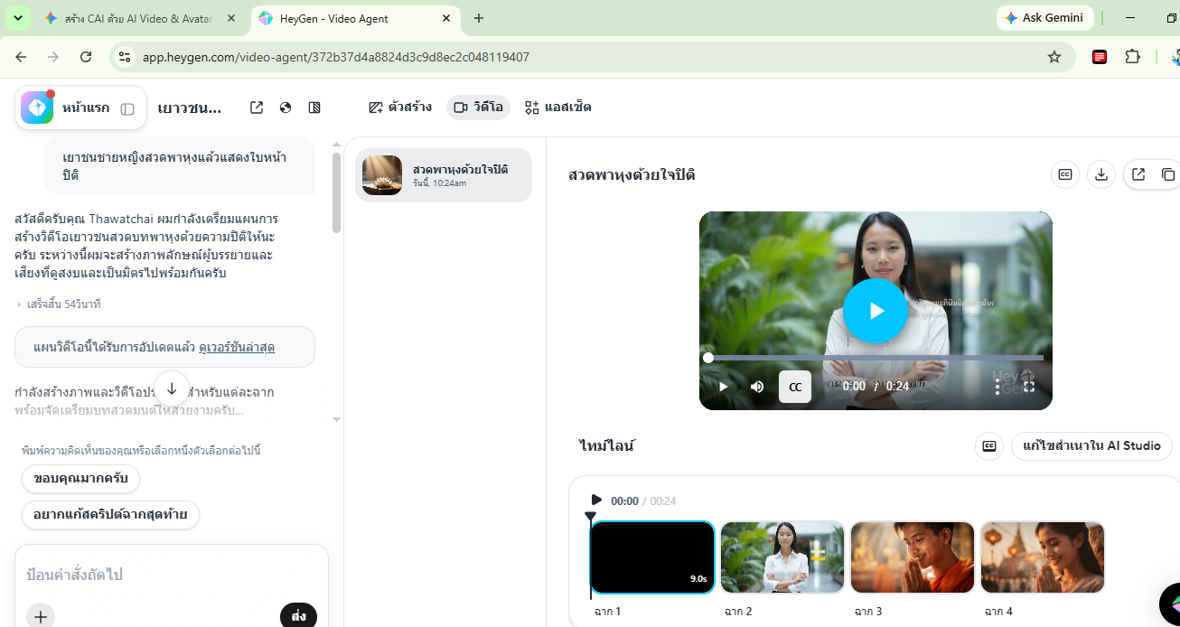
2. กลุ่ม AI Video & Avatar Generators
(เครื่องมือสร้างผู้สอนเสมือนจริง)
เยาชนชายหญิงสวดพาหุงแล้วแสดงใบหน้าปิติ

Slide 12
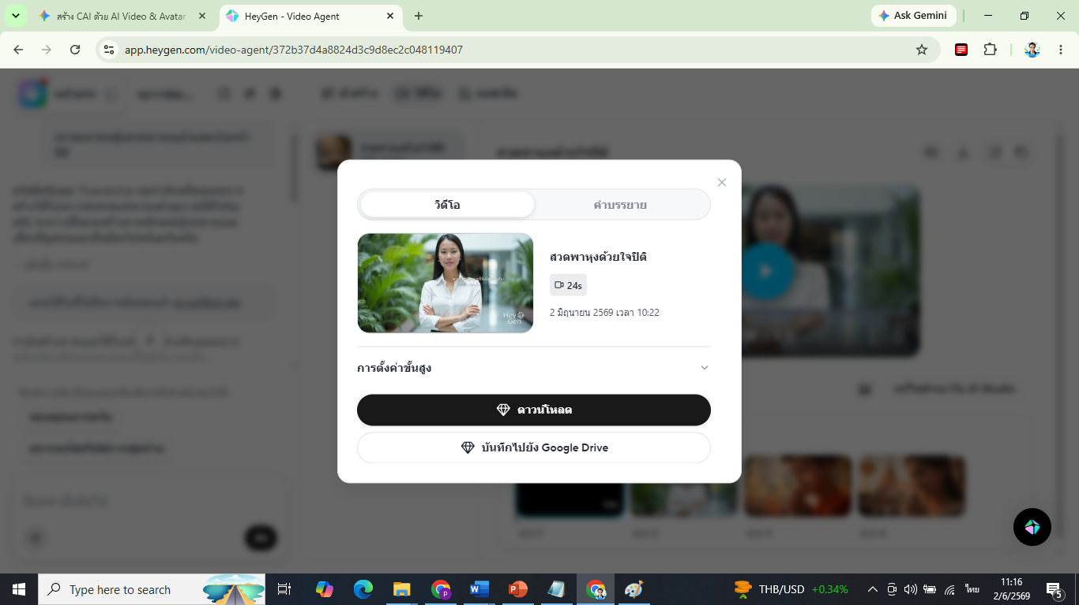
2. กลุ่ม AI Video & Avatar Generators
(เครื่องมือสร้างผู้สอนเสมือนจริง)
มีค่าใช้จ่าย

Slide 13
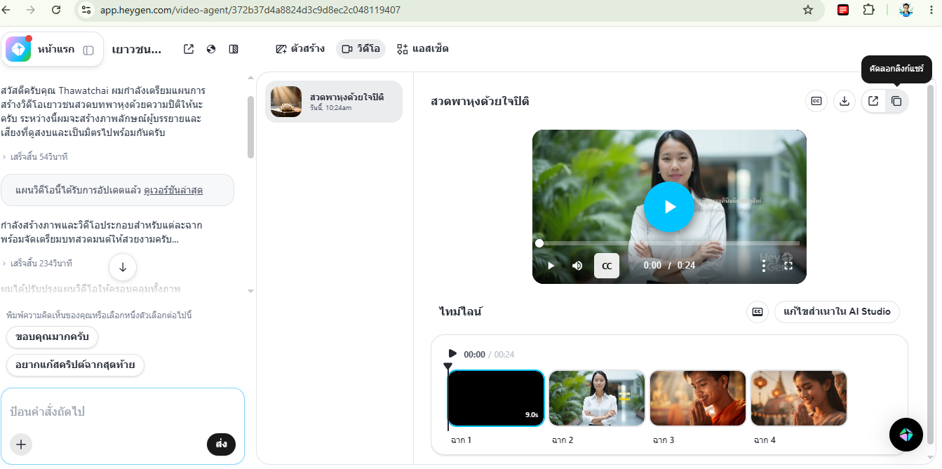
https://app.heygen.com/videos/dece73c5a62749a78438b09f7a2e194b
สามารถคัดลอก link ไปวางฝังตัวได้

Slide 14
Kling AI เป็น
- โมเดลปัญญาประดิษฐ์ (AI) ขั้นสูงที่พัฒนาโดยบริษัท Kuaishou จากประเทศจีน มีความสามารถหลักในการสร้างวิดีโอคุณภาพสูง
(AI Video Generator) จากข้อความหรือรูปภาพ โดยโดดเด่นในเรื่องการจำลองระบบฟิสิกส์ที่แม่นยำและการเคลื่อนไหวที่สมจริง
2. กลุ่ม AI Video & Avatar Generators
(เครื่องมือสร้างผู้สอนเสมือนจริง) Kling AI

Slide 15
ฟีเจอร์เด่นของ Kling AI
- Text-to-Video: เปลี่ยนข้อความอธิบาย (Prompt) ให้กลายเป็นภาพเคลื่อนไหวเชิงภาพยนตร์
- Image-to-Video: เปลี่ยนภาพนิ่งให้กลายเป็นวิดีโอที่มีชีวิตชีวา
- Physics Simulation: จำลองการเคลื่อนไหวของวัตถุ เสื้อผ้า และสิ่งแวดล้อมได้อย่างถูกต้องตามหลักฟิสิกส์
- Multi-Platform: รองรับการใช้งานทั้งบนเว็บไซต์และแอปพลิเคชันมือถือ
2. กลุ่ม AI Video & Avatar Generators
(เครื่องมือสร้างผู้สอนเสมือนจริง) Kling AI

Slide 16
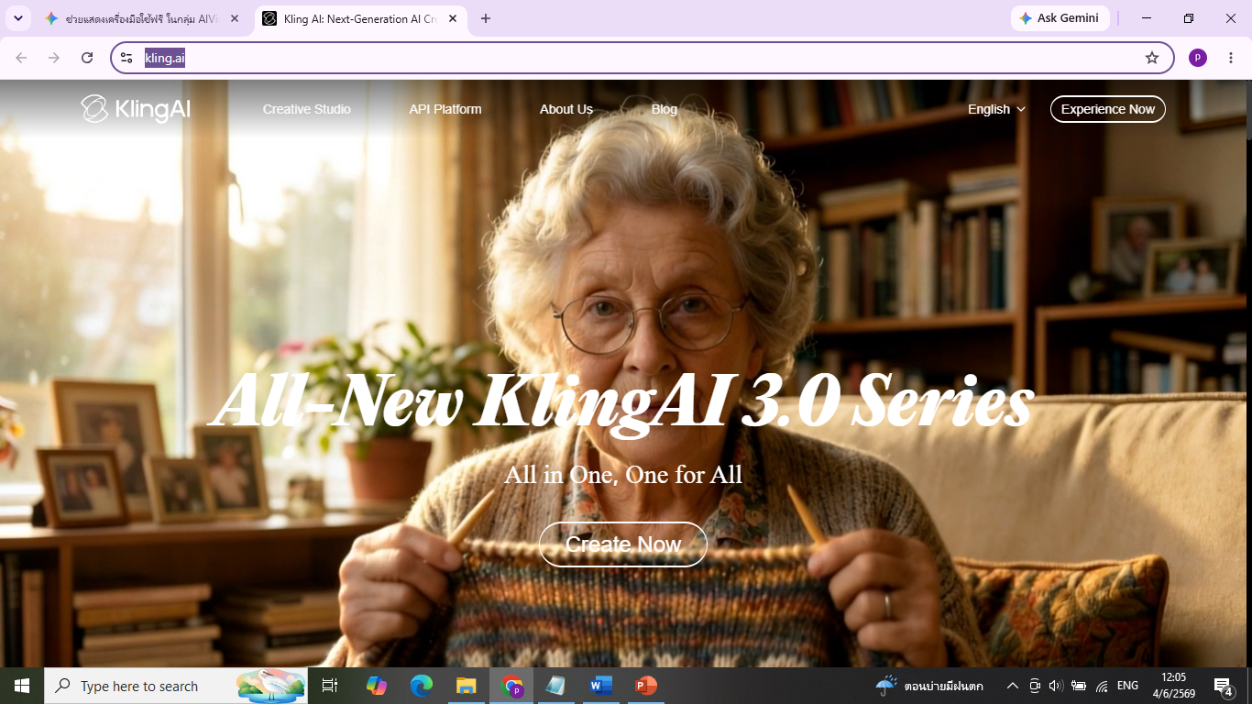
แนะนำ Kling

Slide 17
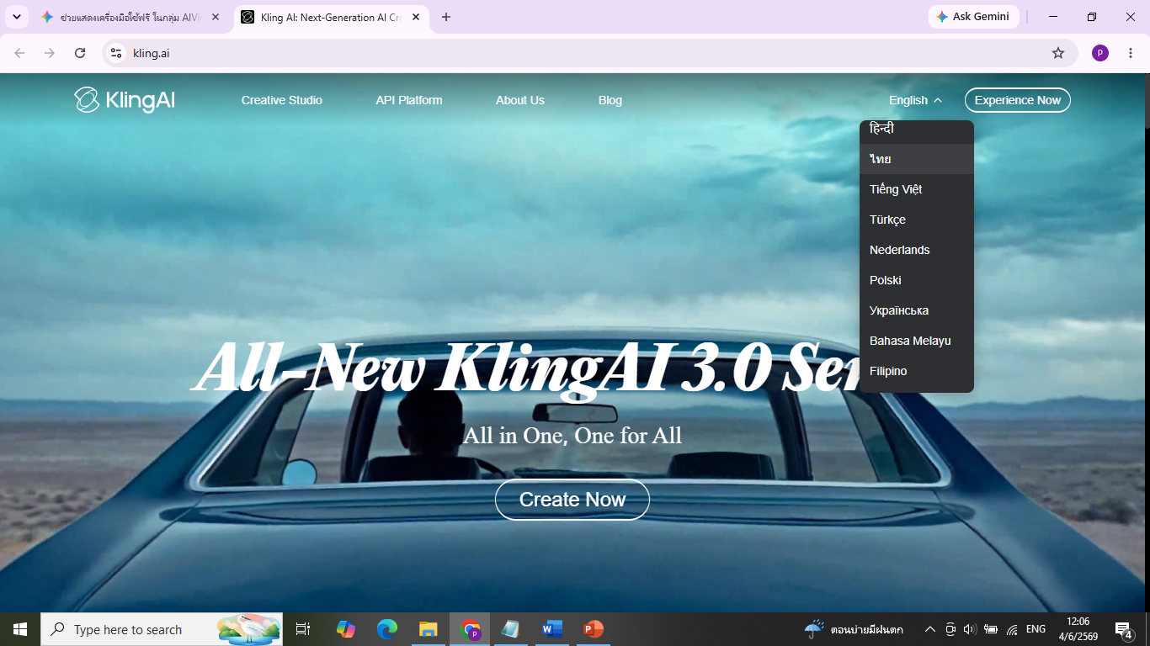

Slide 18
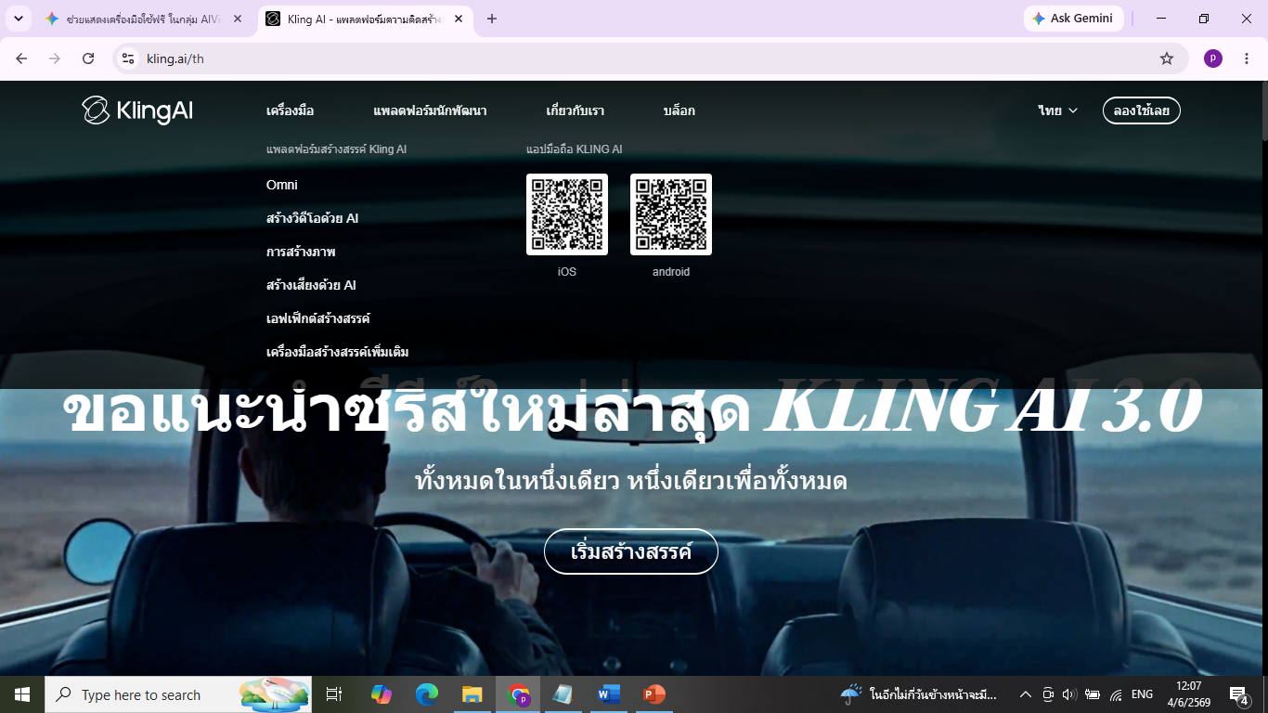

Slide 19
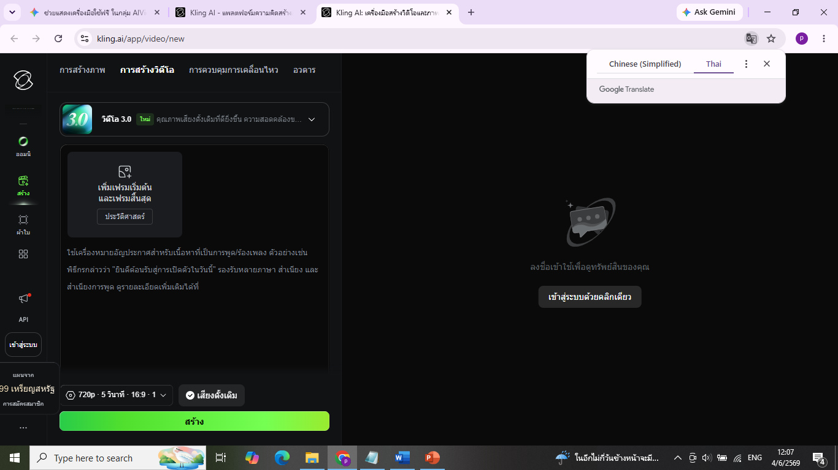

Slide 20
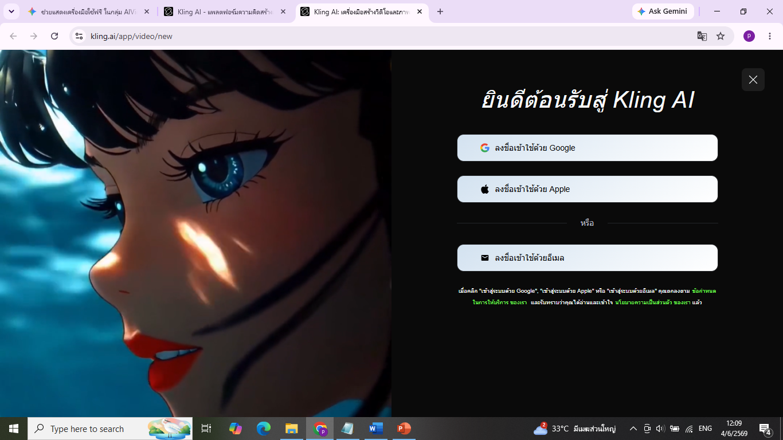

Slide 21
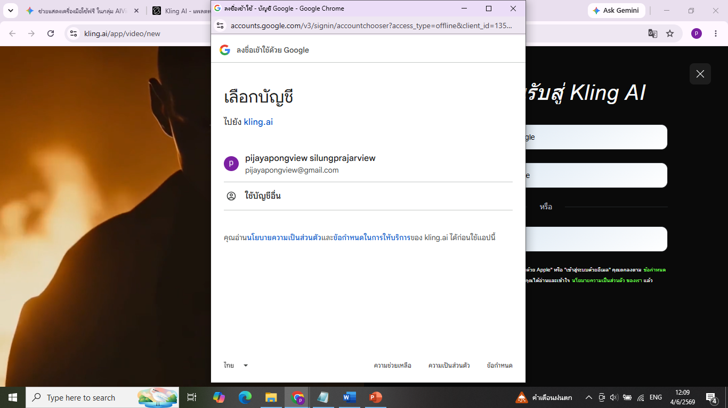

Slide 22
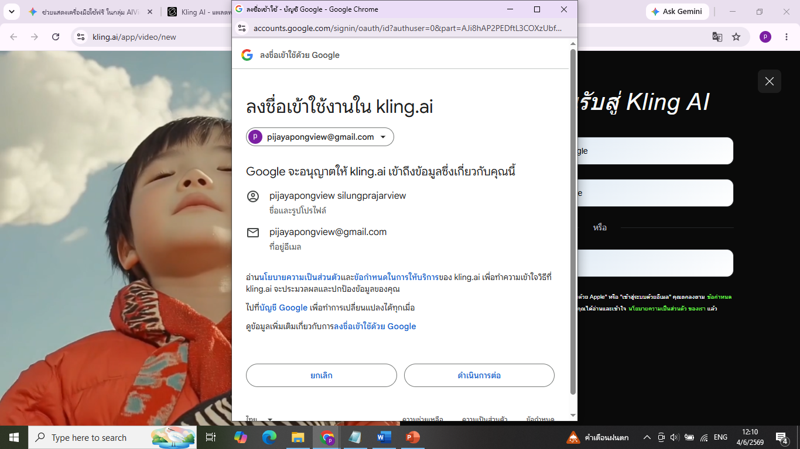

Slide 23
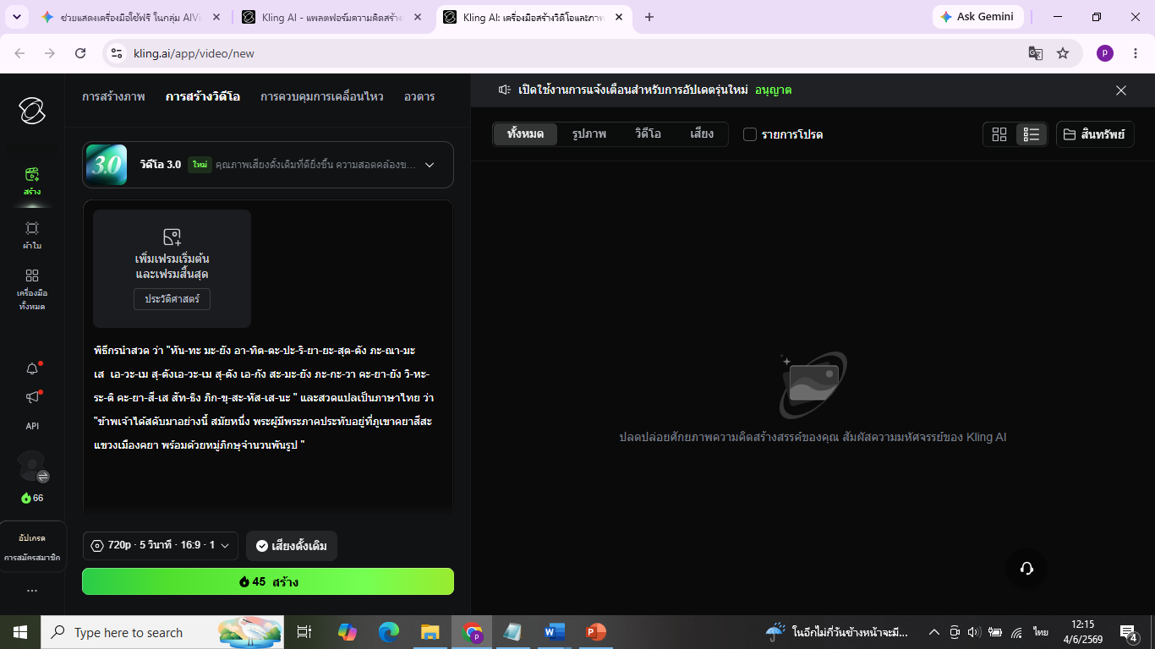

Slide 24
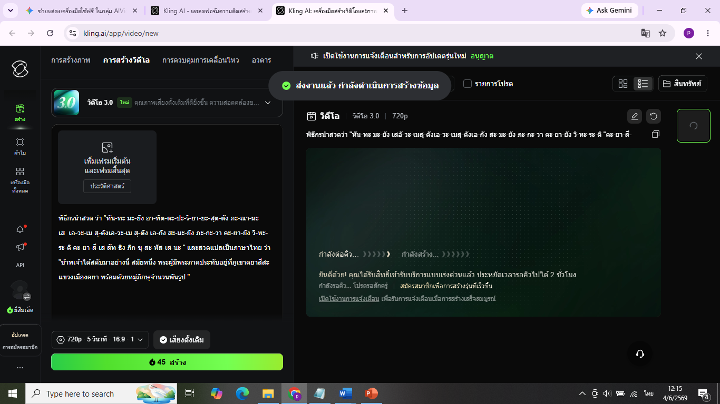

Slide 25
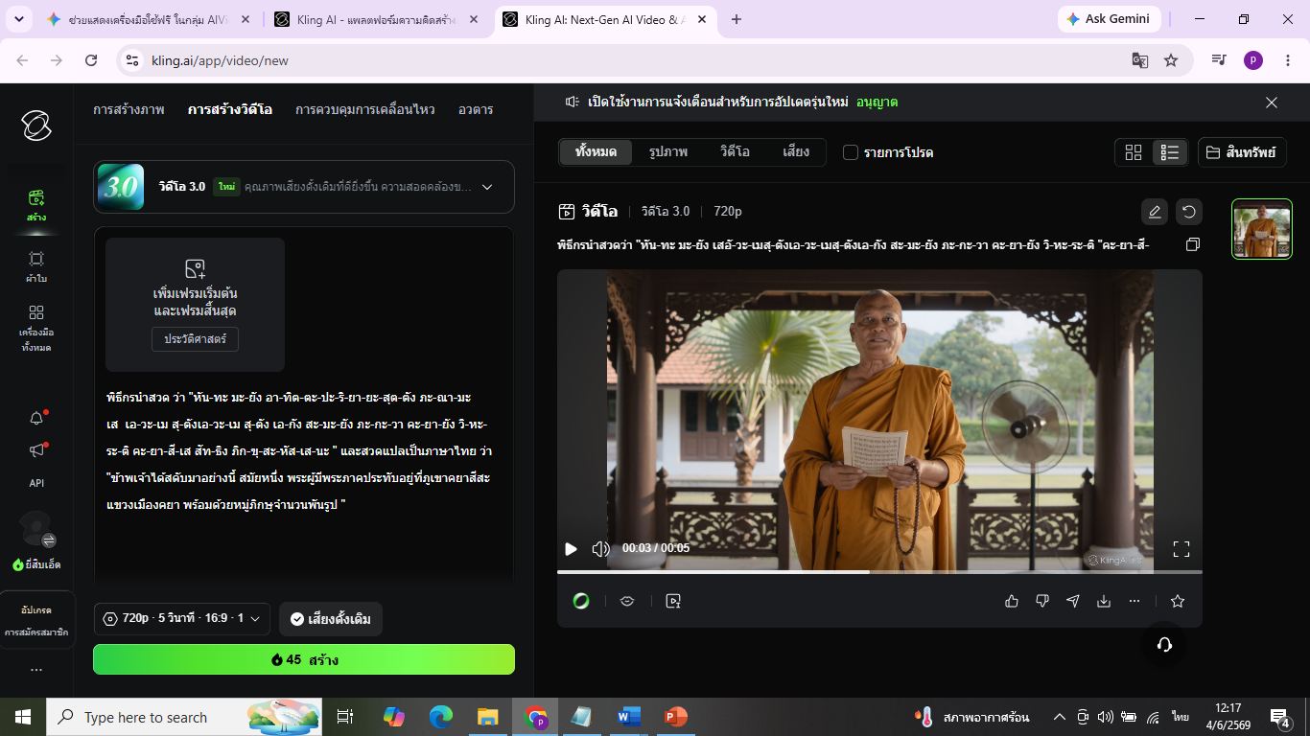


Slide 26
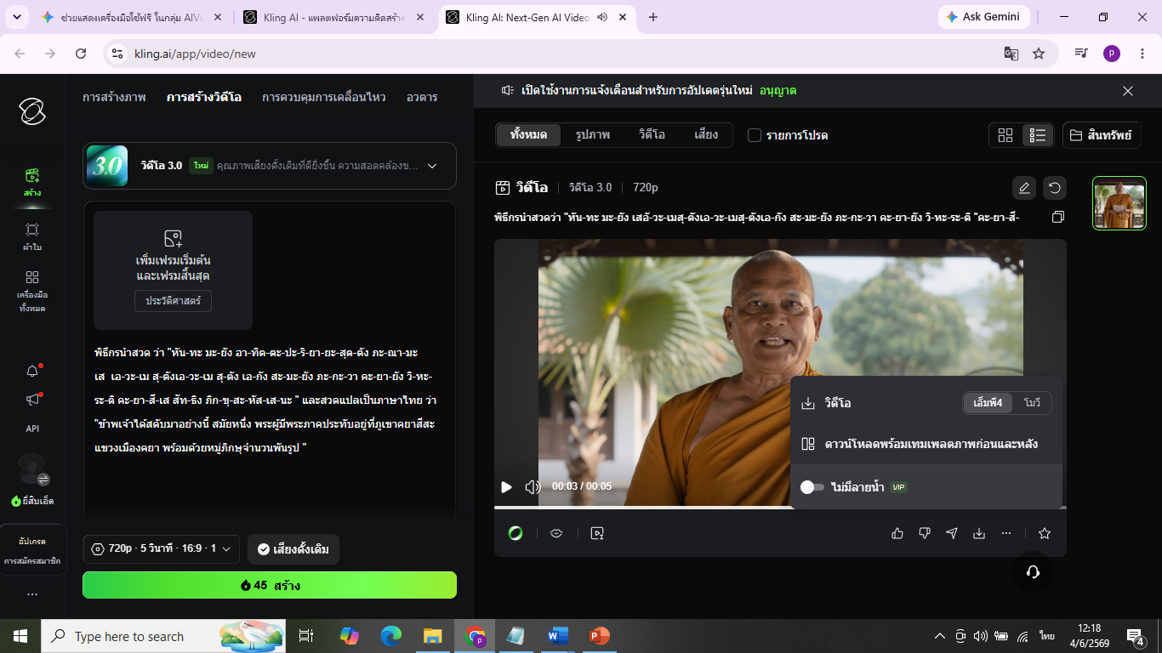

Slide 27
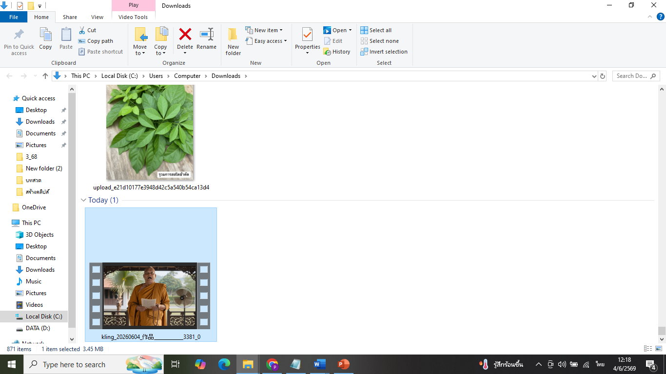

Slide 28
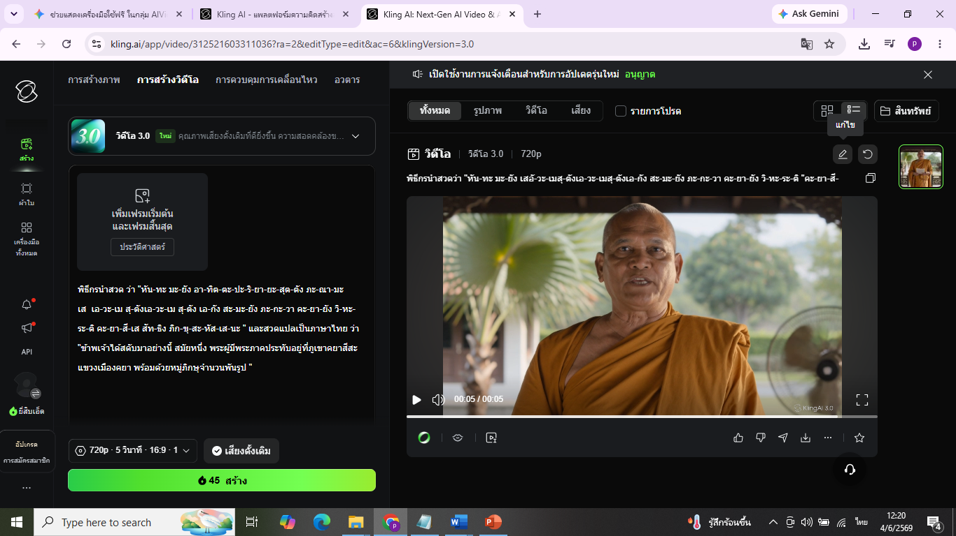

Slide 29


Slide 30
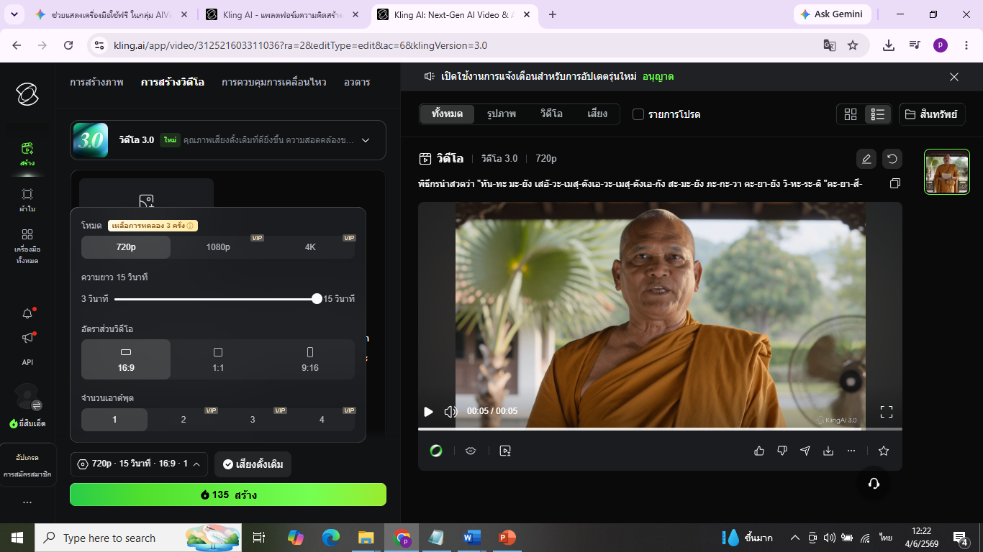

Slide 31
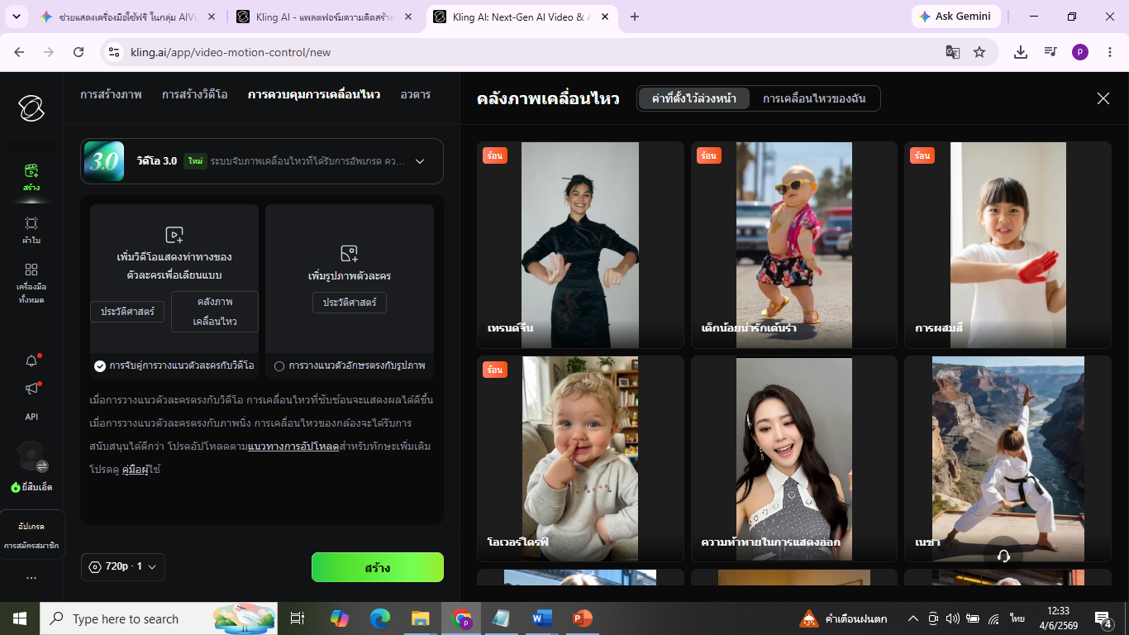

Slide 32
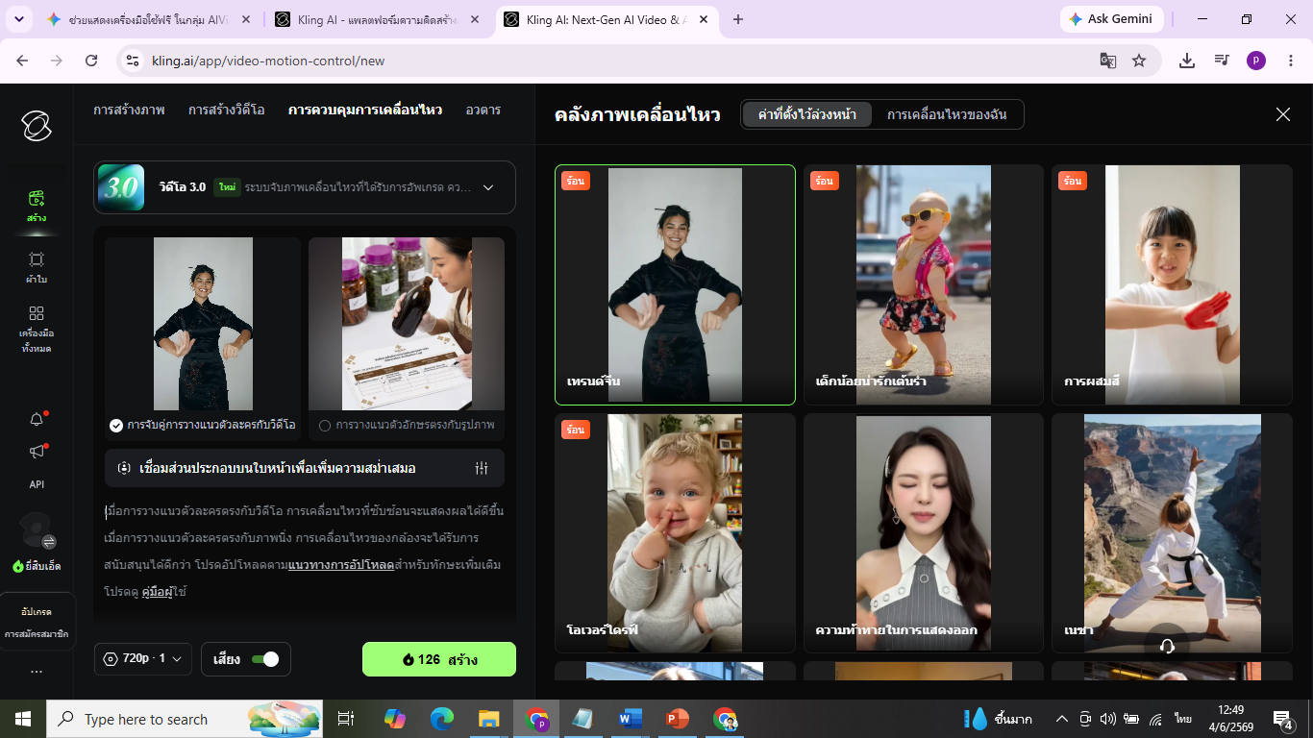

Slide 33
ตัวอย่างโดยสังเขป
เขียน Prompt เพื่อสร้างวิดีโอ เกี่ยวกับการสกัดสมุนไพรน้ำมันนวดสรรคุณแก้ปวดคลายกล้ามเนื้อ
Prompt :
1. ฉากคัดเลือกวัตถุดิบ (เน้นความสดและธรรมชาติ)
“ภาพโคลสอัพสไตล์ภาพยนตร์ ใบสมุนไพรสีเขียวสด ไพล และตะไคร้ กำลังถูกคัดเลือกอย่างพิถีพิถันบนโต๊ะไม้ มีแสงแดดตอนเช้าส่องผ่านอย่างนุ่มนวล เลนส์มาโคร รายละเอียดสูง ระดับ 4k ให้ความรู้สึกออร์แกนิก”
2. กลุ่ม AI Video & Avatar Generators
ตัวอย่าง เขียน Prompt ใน Kling AI

Slide 34
ตัวอย่างโดยสังเขป
เขียน Prompt เพื่อสร้างวิดีโอ เกี่ยวกับการสกัดสมุนไพรน้ำมันนวดสรรคุณแก้ปวดคลายกล้ามเนื้อ
Prompt :
2. ฉากขั้นตอนการสกัดน้ำมัน (เน้นความสะอาดและวิทยาศาสตร์)
“ กระบวนการกลั่นในห้องปฏิบัติการระดับมืออาชีพ น้ำมันใสบริสุทธิ์หยดออกจากหลอดแก้วลงในบีกเกอร์ น้ำมันสมุนไพรสีเหลืองทองเปล่งประกาย มีไอระเหยลอยขึ้นมาเบาๆ ฉากหลังเป็นห้องแล็บที่สะอาดและทันสมัย ภาพสโลว์โมชัน การจัดแสงแบบมืออาชีพ “
2. กลุ่ม AI Video & Avatar Generators
ตัวอย่าง เขียน Prompt ใน Kling AI

Slide 35
ตัวอย่างโดยสังเขป
เขียน Prompt เพื่อสร้างวิดีโอ เกี่ยวกับการสกัดสมุนไพรน้ำมันนวดสรรคุณแก้ปวดคลายกล้ามเนื้อ
Prompt :
3. ฉากผลลัพธ์และการใช้งาน (เน้นความผ่อนคลาย คลายปวด)
Prompt (แปลไทย):
“น้ำมันสมุนไพรสีทองเนื้อเนียนกำลังถูกนวดอย่างเบามือลงบนไหล่และคอของคน บรรยากาศสปาที่เงียบสงบ แสงไฟอบอุ่น แสดงถึงความรู้สึกผ่อนคลายกล้ามเนื้อและบรรเทาอาการปวด สไตล์ภาพยนตร์ ระดับ 4k “
2. กลุ่ม AI Video & Avatar Generators
ตัวอย่าง เขียน Prompt ใน Kling AI

Slide 36
2. กลุ่ม AI Video & Avatar Generators
ตัวอย่าง เขียน Prompt ใน Kling AI
เทคนิคเพิ่มเติมเพื่อให้ Kling AI สร้างวิดีโอได้เป๊ะขึ้น
ใช้ภาษาอังกฤษดีกว่า: Kling AI จะเข้าใจโครงสร้างคำและความต้องการของภาพได้แม่นยำกว่าภาษาไทย
2.บอกมุมกล้องให้ชัด: ใส่คำว่า Cinematic close-up shot (ภาพโคลสอัพสไตล์หนัง) หรือ Macro lens (เลนส์มาโครส่องใกล้) เพื่อกำหนดระยะภาพ
3.กำหนดอารมณ์ด้วยแสง: แนะนำให้ใช้คำว่า Soft morning sunlight (แสงแดดเช้านุ่มๆ) สำหรับฉากธรรมชาติ หรือ Warm lighting (แสงไฟอุ่นๆ) สำหรับฉากนวดผ่อนคลาย

Slide 37
ตัวอย่างโดยสังเขป
1. ฉากคัดเลือกวัตถุดิบ (เน้นความสดและธรรมชาติ)
“ภาพโคลสอัพสไตล์ภาพยนตร์ ใบสมุนไพรสีเขียวสด ไพล และตะไคร้ กำลังถูกคัดเลือกอย่างพิถีพิถันบนโต๊ะไม้ มีแสงแดดตอนเช้าส่องผ่านอย่างนุ่มนวล เลนส์มาโคร รายละเอียดสูง ระดับ 4k ให้ความรู้สึกออร์แกนิก”
2. กลุ่ม AI Video & Avatar Generators
ตัวอย่าง เขียน Prompt ใน Kling AI
“Cinematic close-up shot, fresh green herbal leaves, plai, and lemongrass being carefully selected on a wooden table. Soft morning sunlight filtering through, macro lens, high detail, 4k resolution, organic feel.”

Slide 38
ตัวอย่างโดยสังเขป
2. ฉากขั้นตอนการสกัดน้ำมัน (เน้นความสะอาดและวิทยาศาสตร์)
“ กระบวนการกลั่นในห้องปฏิบัติการระดับมืออาชีพ น้ำมันใสบริสุทธิ์หยดออกจากหลอดแก้วลงในบีกเกอร์ น้ำมันสมุนไพรสีเหลืองทองเปล่งประกาย มีไอระเหยลอยขึ้นมาเบาๆ ฉากหลังเป็นห้องแล็บที่สะอาดและทันสมัย ภาพสโลว์โมชัน การจัดแสงแบบมืออาชีพ “
2. กลุ่ม AI Video & Avatar Generators
ตัวอย่าง เขียน Prompt ใน Kling AI
“Professional laboratory distillation process, clear oil dripping from a glass tube into a beaker. Golden herbal oil glowing, steam rising softly, modern clean laboratory background, slow motion, professional lighting”

Slide 39
ตัวอย่างโดยสังเขป
2. กลุ่ม AI Video & Avatar Generators
ตัวอย่าง เขียน Prompt ใน Kling AI
3. ฉากผลลัพธ์และการใช้งาน (เน้นความผ่อนคลาย คลายปวด)
Prompt (แปลไทย):
“น้ำมันสมุนไพรสีทองเนื้อเนียนกำลังถูกนวดอย่างเบามือลงบนไหล่และคอของคน บรรยากาศสปาที่เงียบสงบ แสงไฟอบอุ่น แสดงถึงความรู้สึกผ่อนคลายกล้ามเนื้อและบรรเทาอาการปวด สไตล์ภาพยนตร์ ระดับ 4k “
“ Smooth golden herbal oil being gently massaged onto a person's shoulder and neck. Calming spa atmosphere, warm lighting, showing a sense of muscle relaxation and pain relief, cinematic, 4k.”

Slide 40
การเขียน Prompt ให้ AI
การเขียน Prompt เพื่อให้ AI (ไม่ว่าจะเป็น Leadde, Colossyan, หรือ Synthesia) ช่วยสร้างสคริปต์และฉากวิดีโอสอน (Tutorial / CAI) ให้แม่นยำและน่าสนใจ ไม่ใช่แค่การพิมพ์บอกว่า "ช่วยเขียนบทวิดีโอเรื่องนี้ให้หน่อย"
แต่หัวใจสำคัญคือการใช้เทคนิค "Structure-Based Prompting" หรือการป้อนคำสั่งแบบกำหนดโครงสร้างและบทบาทให้ AI คิดตามกระบวนการออกแบบการสอน (Instructional Design)

Slide 41
สูตรสำเร็จในการเขียน Prompt เจาะลึก เพื่อให้ได้ฉากวิดีโอที่มีคุณภาพสูงและประหยัดเครดิตในการเรนเดอร์มากที่สุด
สูตรโครงสร้าง Prompt คุม AI วิดีโอ (The 5-Element Formula)
เวลาเขียน Prompt ลงไปในกล่อง AI Assistant ให้พยายามใส่ให้ครบ 5 องค์ประกอบนี้เสมอ
1.1 Role (บทบาท)
1.2 Topic & Goal (หัวข้อและเป้าหมาย)
1.3 Target Audience (กลุ่มเป้าหมาย):
1.4 Tone & Style (โทนเสียงและภาพ)
1.5 Output Format (รูปแบบผลลัพธ์)

Slide 42


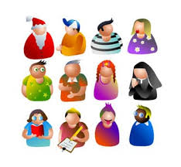
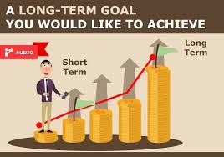
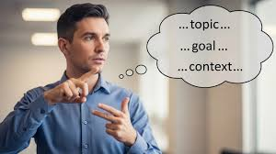
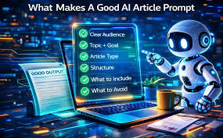
สูตรสำเร็จในการเขียน Prompt เจาะลึก เพื่อให้ได้ฉากวิดีโอที่มีคุณภาพสูงและประหยัดเครดิตในการเรนเดอร์มากที่สุด
1.1 Role (บทบาท): สั่งให้ AI เป็นใคร (เช่น ผู้เชี่ยวชาญด้านผิวหนัง, อาจารย์สอนการตลาด)
1.2 Topic & Goal (หัวข้อและเป้าหมาย): บอกชัดเจนว่าเรียนจบแล้วคนดูจะได้อะไร

Slide 43


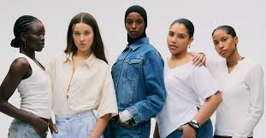

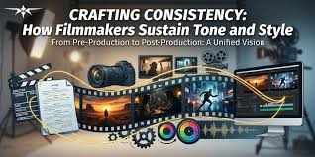
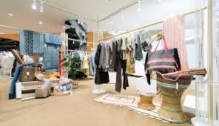
สูตรสำเร็จในการเขียน Prompt เจาะลึก เพื่อให้ได้ฉากวิดีโอที่มีคุณภาพสูงและประหยัดเครดิตในการเรนเดอร์มากที่สุด
1.3 Target Audience (กลุ่มเป้าหมาย): คนดูคือใคร เพื่อให้ AI เลือกใช้ระดับภาษาที่ถูกต้อง (สุภาพ, เป็นกันเอง, เจาะลึกศัพท์เทคนิค)
1.4 Tone & Style (โทนเสียงและภาพ): ความรู้สึกของวิดีโอ (เช่น หรูหรา เรียบง่าย อบอุ่น)

Slide 44
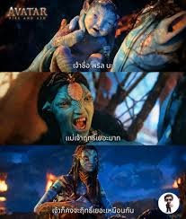
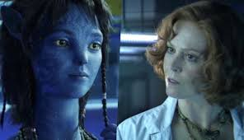
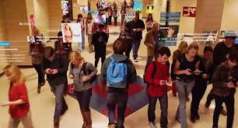
สูตรสำเร็จในการเขียน Prompt เจาะลึก เพื่อให้ได้ฉากวิดีโอที่มีคุณภาพสูงและประหยัดเครดิตในการเรนเดอร์มากที่สุด
1.5 Output Format (รูปแบบผลลัพธ์): สั่งให้แยกเป็นหน้าสไลด์ชัดเจน ระหว่าง "บทพูดของอวาตาร์ (Script)" และ "ภาพ/ข้อความที่จะขึ้นบนหน้าจอ (Visuals/Text on Screen)"

Slide 45
ทดลอง ฝึกเขียน prompt
ทดลอง ฝึกเขียน prompt โดยให้ น.ศ. ทดลองเขียน Prompt สั่ง Ai ที่ตนถนัด ตาม Structure-Based Prompting
(ตัวอย่าง )
1.1 Role (บทบาท):
1.2 Topic & Goal (หัวข้อและเป้าหมาย)
1.3 Target Audience (กลุ่มเป้าหมาย)
1.4 Tone & Style (โทนเสียงและภาพ)
1.5 Output Format (รูปแบบผลลัพธ์)

Slide 46
ทดลอง ฝึกเขียน prompt โดยให้ น.ศ. กำหนดสูตรโครงสร้าง Prompt สั่ง AI ด้วยตนเอง โดยกำหนดหัวข้อดังต่อไปนี้
ให้ท่านกำหนด 1.1- 1.5 เอง
(ตัวอย่าง)
ศาสตร์แห่งความผ่อนคลายด้วยน้ำมันนวดสมุนไพร พิชญ ตำรับพรเจ้านาง

Slide 47
ทดลอง ฝึกเขียน prompt โดยให้ น.ศ. สูตรโครงสร้าง Prompt คุม AI วิดีโอ (The 5-Element Formula)
หัวเรื่อง : ศาสตร์แห่งความผ่อนคลายด้วยน้ำมันนวดสมุนไพร พิชญ ตำรับพรเจ้านาง
1.1 Role (บทบาท):
ให้จำลองภาพบทบาทแสดงเป็นผู้เชี่ยวชาญทางด้านแพทย์แผนไทยผู้มีความรู้ด้านการปรุงสมุนไพร ด้านการบรรเทาความปวดเมื่อยกล้ามเนื้อและข้อ
1.2 Topic & Goal (หัวข้อและเป้าหมาย)
หัวข้อ การส่งมอบสุขภาพดีในรูปแบบ "Premium Artisanal Wellness" ที่ผสมผสานศาสตร์สมุนไพรดั้งเดิมเข้ากับเทคโนโลยีสมัยใหม่ เพื่อมอบให้เป็นของขวัญแก่กัลยาณมิตร
1.3 Target Audience (กลุ่มเป้าหมาย):
1.4 Tone & Style (โทนเสียงและภาพ)
1.5 Output Format (รูปแบบผลลัพธ์)

Slide 48
1.1 Role (บทบาท): “ ให้จำลองภาพบทบาทแสดงเป็นผู้เชี่ยวชาญทางด้านแพทย์แผนไทยผู้มีความรู้ด้านการปรุงสมุนไพรเพื่อมีสรรพคุณบรรเทาความปวดเมื่อยกล้ามเนื้อและข้อของร่างกายมนุษย์ ”
1.2 Topic & Goal (หัวข้อและเป้าหมาย)
“ ศาสตร์แห่งความผ่อนคลายด้วยน้ำมันนวดสมุนไพร พิชญ ตำรับพรเจ้านาง เพื่อส่งมอบสุขภาพดีในรูปแบบ Premium Artisanal Wellness ที่ผสมผสานศาสตร์สมุนไพรดั้งเดิมเข้ากับเทคโนโลยีสมัยใหม่ เพื่อมอบให้เป็นของขวัญแก่กัลยาณมิตร พนักงานออฟฟิศ และผู้ที่มีปัญหาอาการออฟฟิศซินโดรม (Office Syndrome “

Slide 49
1.3 Target Audience (กลุ่มเป้าหมาย):
“ พนักงานออฟฟิศ และผู้ที่มีปัญหาอาการออฟฟิศซินโดรม (Office Syndrome)”
1.4 Tone & Style (โทนเสียงและภาพ):
โทนและอารมณ์วิดีโอ:
“ น้ำเสียง อบอุ่น, น่าเชื่อถือ, ผ่อนคลายและนุ่มนวล เสมือนกำลังรับบริการอยู่ในสปากลุ่มพรีเมียม “

Slide 50
1.5 Output Format (รูปแบบผลลัพธ์): สั่งให้แยกเป็นหน้าสไลด์ชัดเจน ระหว่าง "บทพูดของอวาตาร์ (Script)" และ "ภาพ/ข้อความที่จะขึ้นบนหน้าจอ (Visuals/Text on Screen)“
[ข้อกำหนดการจัดฉากและผลลัพธ์ที่ต้องการ (รายละเอียดเพื่อเติม เบื้องต้นกำหนดไว้ให้ทดลองทำภายหลัง)]
“ ให้แบ่งเนื้อหาออกเป็นฉาก ๆ ทีละฉาก (รวมทั้งหมด 4 ฉาก ความยาวรวมไม่เกิน 1.5 นาที) โดยใน "ทุกฉาก" ต้องระบุข้อมูล 3 ส่วนนี้ให้ชัดเจน:
1.5.1 หมายเลขฉากและรูปแบบการจัดวาง (Scene Number & Layout Concept): (เช่น ฉากเต็มตัว, แบ่งครึ่งจอ, อวาตาร์ในวงกลมเล็ก, มีข้อความพาดหัว)
1.5.2 ข้อความที่จะปรากฏบนหน้าจอ (Text on Screen): (สกัดออกมาเป็นคำสำคัญ หรือ หัวข้อย่อย Bullet Points สั้นๆ ห้ามยาวเป็นพรืด)

Slide 51
1.5.3 บทพากย์เสียงภาษาไทย (Voiceover Script): (เขียนบทพูดภาษาไทยให้เป็นภาษาพูดที่ลื่นไหล เป็นธรรมชาติ มีจังหวะจะโคน น่าติดตาม และหลีกเลี่ยงประโยคที่ยาวหรือดูเหมือนหุ่นยนต์)
[โครงสร้างลอจิกของวิดีโอ (Video Structure)]
- ฉากที่ 1 (Hook): เปิดตัวด้วยการจี้จุดปัญหา (Pain point) ที่คนดูเจอร่วมกัน เช่น อาการปวดเมื่อยจากการนั่งทำงานนาน ๆ เพื่อดึงดูดความสนใจ
- ฉากที่ 2 (Solution): แนะนำทางออกของปัญหาด้วย "น้ำมันนวดสมุนไพร พิชญ ตำรับพรเจ้านาง"
- ฉากที่ 3 (Core Benefit): เจาะลึกคุณประโยชน์เด่น (ซึมไว ไม่เหนอะหนะ หอมเย็น ผ่อนคลาย)
- ฉากที่ 4 (Call to Action / Tip): แนะนำเคล็ดลับการใช้งานง่ายๆ ที่โต๊ะทำงาน
พร้อมปุ่มกระตุ้นให้กดทำแบบทดสอบหรือรับคู่มือ

Slide 52
ให้แต่ละกลุ่มกำหนดหัวข้อและลงมือปฏิบัติ

Slide 53
ให้ นักศึกษา ทดลองฝึกสั่ง prompt
subdomain ในกลุ่มของตนเอง
g1.ajarnpij.com
g2.ajarnpij.com
g3.ajarnpij.com

